Slide 1

^{FORUM}
  Presidentinvaali ja
  presidentin valtaoikeudet

Slide 2
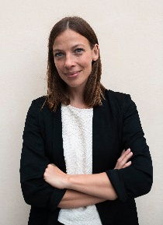
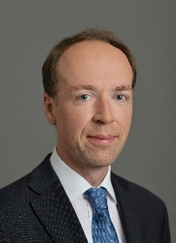
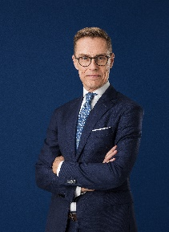
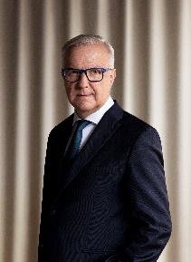
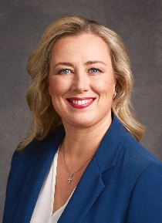
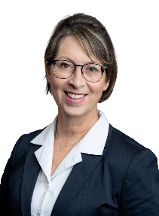
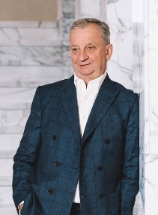
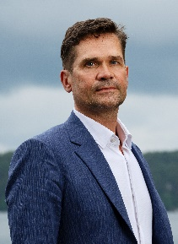
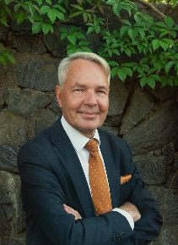
KETÄ HEISTÄ ÄÄNESTÄISIT SUOMEN SEURAAVAKSI PRESIDENTIKSI?
Presidentinvaali: kierros 1
Li Andersson
numero 2 (Vasemmistoliitto)
©Antti Yrjönen
Jussi Halla-aho numero 5 (Perussuomalaiset)
©Perussuomalaiset rp
Alexander Stubb numero 8 (Kokoomus)
©Jussi Ratilainen
Olli Rehn
numero 3 (Valitsijayhdistys)
©ollirehn2024.fi / Anton Sucksdorff
Jutta Urpilainen numero 6
(SDP)
©SDP
Sari Essayah
numero 9 (Kristillisdemokraatit)
©Merja Eräpolku
Harry Harkimo numero 4
(Liike Nyt)
© Hjallis Harkimo / Liike Nyt
Mika Aaltola numero 7 (Valitsijayhdistys)
©aaltola2024.fi
Pekka Haavisto
numero 10
(Valitsijayhdistys)
©Mahdollisuuksien Suomi 2030 ry

Slide 3
KUMPAA HEISTÄ ÄÄNESTÄISIT SUOMEN SEURAAVAKSI PRESIDENTIKSI?
Presidentinvaali: kierros 2

Slide 4

Pääministerin aloite
Vain palautusoikeus
Ylipäällikkö
Ulkopolitiikka
Eduskunnan hajottaminen
Lain säätäminen
Hallituksen nimitys ja eron myöntäminen
Armahdus-
oikeus
Todellista valtaa
Uusi presidentti
Vain muodollista valtaa
Nimitykset
Seremoniallista valtaa
Arvovaltaa
Valtiopäivien avaaminen
Mistä syntyy?
Presidentin mielipidettä arvostetaan
Linnan juhlat 6.12.
Arvomerkit
Historiallinen instituutio
Karisma
Suora kansanvaali
Vaikeasti mitattavaa vaikutus-
valtaa
Vahvan johtajan kaipuu korostuu kriisiaikoina
Puoluepolitiikan yläpuolella

Slide 5
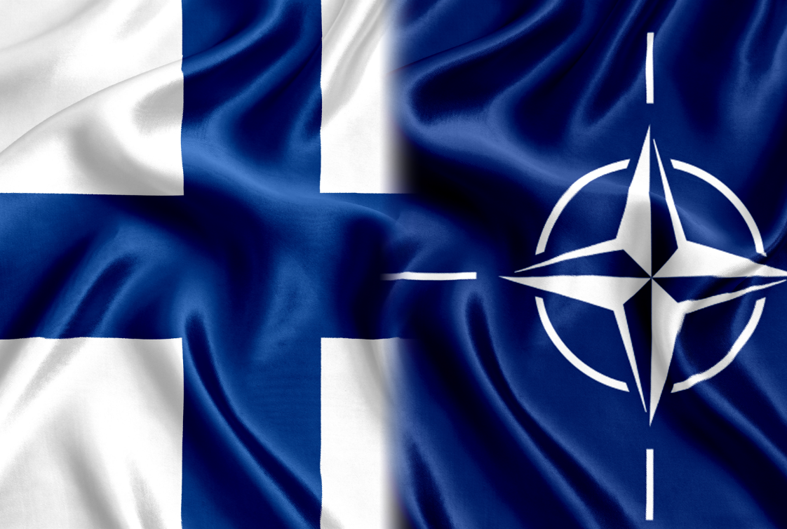
MITEN NATO-JÄSENYYS KENTIES VAIKUTTAA PRESIDENTIN VALTAAN?
Etsi uutisia, joissa asiantuntijat pohtivat asiaa.

Slide 6
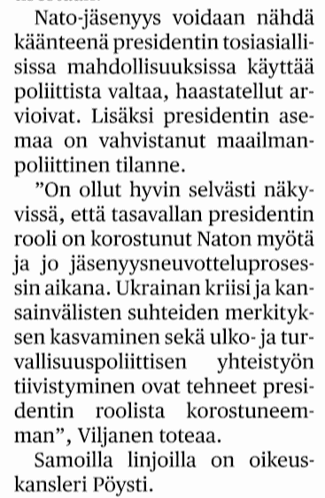
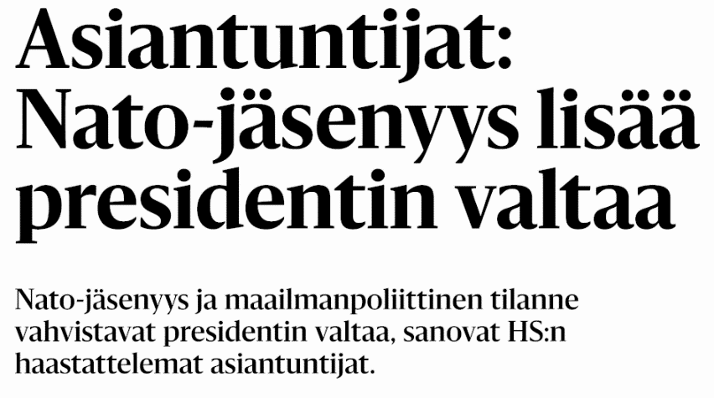
PRESIDENTIN ASEMA VAHVISTUNEE?
HS 9.5.2023/Joona Aaltonen
Artikkelissa haastateltiin oikeuskansleri Tuomas Pöystiä ja Turun yliopiston valtiosääntöoikeuden professoria Veli-Pekka Viljasta

Slide 7
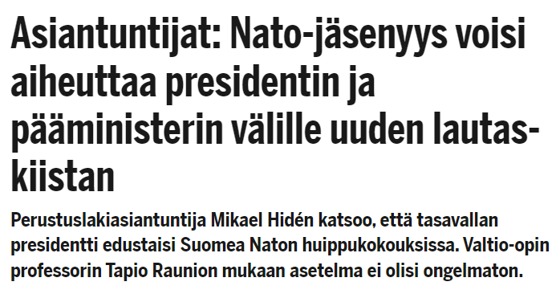
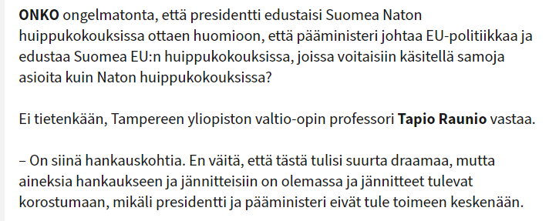
TOISAALTA ASIANTUNTIJAT EIVÄT OLE YKSIMIELISIÄ NATO-JÄSENYYDEN VAIKUTUKSESTA PRESIDENTIN ASEMAAN
Ilta-Sanomat 21.4.2022/Olli Waris
Ilta-Sanomat 21.4.2022/Olli Waris

Slide 8
Opettajalle
^{FORUM}

Slide 9
Alussa on dia vuoden 2024 ehdokkaista. Vaalin ensimmäisen kierroksen voi järjestää oppitunnilla esimerkiksi Google Formsia hyödyntäen tai perinteisellä lappuäänestyksellä.
Mikäli vaali ei ratkea ensimmäisellä kierroksella, on tässä esityksessä dia toista kierrosta varten. Siihen voi kopioida edellisestä diasta kahden eniten ääniä saaneen ehdokkaan kuvat ja numerot.
Kun voittaja on selvillä, voi hänen kuvansa kopioida dialle, joka kertaa presidentin tehtävät.
Lopussa on tiedonetsimistehtävä siitä, miten asiantuntijat arvioivat Nato-jäsenyyden vaikuttavan presidentin asemaan.

